Slide 1
Cùng nhìn các hình ảnh sau và cho biết hình ảnh đó đề cập tới những vấn đề nào trong đời sống? Chia sẻ quan điểm của em về vấn đề này?

Slide 2
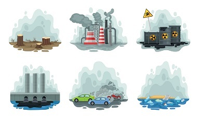

Slide 3
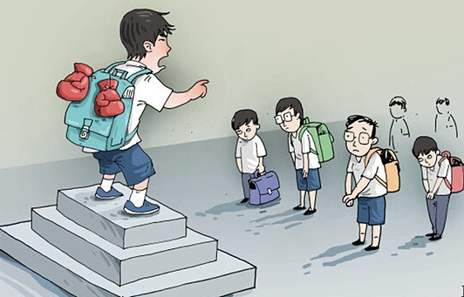

Slide 4

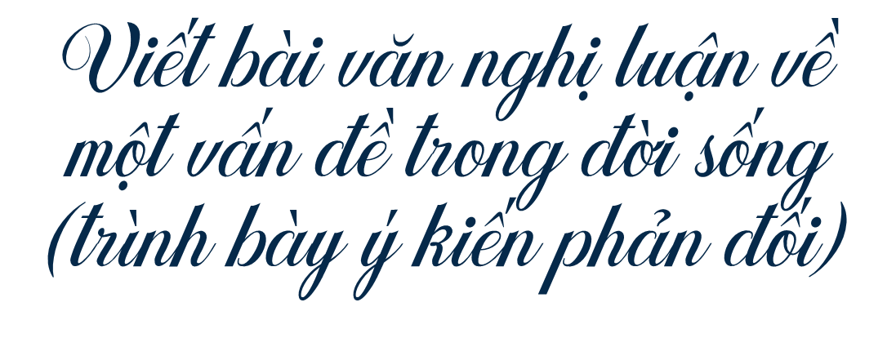


Slide 5


Slide 6
1
Nêu được vấn đề, làm rõ thực chất của vấn đề
2
Trình bày rõ ràng ý kiến phản đối của người viết về một quan niệm, cách hiểu khác
3
Đưa ra được lí lẽ và bằng chứng để chứng tỏ ý kiến phản đối là hoàn toàn có cơ sở

Slide 7


Slide 8

YÊU CẦU: hoàn thiện phiếu học tập theo cặp đôi
THỜI GIAN: 5 phút
Bài viết nêu vấn đề gì để bàn luận?
Vấn đề được nêu nằm ở phần nào của bài?
Người viết thể hiện thái độ gì đối với quan điểm về vấn đề đời sống được nêu?
Những lí lẽ và bằng chứng nào được nêu ra để chứng tỏ sự phản đối là có căn cứ?
Người viết kết thúc vấn đề như thế nào?

Slide 9
Bài viết nêu vấn đề gì để bàn luận? | Phản đối quan điểm chỉ làm việc lớn, không làm việc nhỏ
Vấn đề được nêu nằm ở phần nào của bài? | Phần mở bài
Người viết thể hiện thái độ gì đối với quan điểm về vấn đề đời sống được nêu? | Người viết bày tỏ ý kiến phản đối quan điểm của vấ đề (Theo tôi, câu nói đó đã bộc lộ một quan điểm thật khó chấp nhận)
Những lí lẽ và bằng chứng nào được nêu ra để chứng tỏ sự phản đối là có căn cứ? | - Lí lẽ: + Ai cũng phải làm việc lớn của đời mình, cho nên không vì phải giải quyết việc lớn mà trốn tránh việc nhỏ thuộc trách nhiệm của bản thân + Nếu mình không làm thì đùn đẩy việc nhỏ cho ai? + Việc nhỏ không đồng nghĩa với việc vô nghĩa, có những việc tuy nhỏ mà ý nghĩa rất lớn lao - Bằng chứng: Ông Ni-nô-mi-gia, một doanh nhân người Nhật, đã đến Hồ Gươm nhặt rác vào mỗi sáng chủ nhật. Việc làm đầy ý nghĩa của ông đã có sức lan tỏa rất lớn, tác động đến nhận thức của nhiều người
Người viết KTVĐ như thế nào? | Khẳng định lại sự tán thành của mình.

Slide 10


Slide 11
CÁC BƯỚC THỰC HÀNH VIẾT
BƯỚC 1
BƯỚC 2
BƯỚC 3
TRƯỚC KHI VIẾT
VIẾT BÀI
CHỈNH SỬA BÀI VIẾT

Slide 12

a. Lựa chọn đề tài
Gợi ý một số đề tài
1) Vệ sinh trường học là trách nhiệm của những người lao công đã được nhà trường trả lương
2) Có thể bỏ qua một số môn, chỉ nên học môn mình yêu thích
3) Tắt thiết bị điện trong giờ Trái Đất chỉ là việc làm hình thức, không có tác dụng vì chẳng tiết kiệm điện được bao nhiêu.
4) Sách giáo khoa bố mẹ đã bỏ tiền mua, trở thành sở hữu của mình, nếu muốn, mình có thể viết, vẽ vào đó.

Slide 13
b. Tìm ý
Quan niệm về vấn đề đời sống được đưa ra bàn luận | …………………………………………
Ý kiến phản đối của bản thân về quan niệm đó | …………………….………………….....
Những lí lẽ đưa ra để chứng tỏ sự phản đối là có cơ sở | …………………….…………………….
Những bằng chứng cần nêu để củng cố cho lí lẽ | …………………….…………………….

Slide 14
c. Lập dàn ý
- Mở bài: nếu vấn đề đời sống cần bàn và ý kiến phản đối về vấn đề đó.
- Thân bài:
Ý 1: Trình bày thực chất của ý kiến, quan niệm đã nêu để bàn luận.
Ý 2: Phản đối các khía cạnh của ý kiến, quan niệm (lí lẽ, bằng chứng)
Ý 3: Nhận xét những tác động tiêu cực của ý kiến, quan niệm đối với đời sống (lí lẽ, dẫn chứng)
- Kết bài: Nêu ý nghĩa của việc thể hiện ý kiến phản đối

Slide 15
Mở bài: Giới thiệu về vấn đề học lệch của học sinh hiện nay bỏ qua một số môn, chỉ học những môn mình yêu thích.
Đánh giá chung: là hiện tượng không tốt với người học
Thân bài: Giải thích:
– Đây là lối học không cân đối, không đều các môn, chú trọng quá một môn mà xao lãng môn khác
* Biểu hiện:
– Thích học các môn tự nhiên vì không phải ghi chép nhiều
– Có bạn thích học môn xã hội vì không cần tính toán nhiều
– Có người chỉ chú trọng học ngoại ngữ mà không quan tâm đến các môn khác

Slide 16
* Tác hại:
– Hổng kiến thức cơ bản
– Kết quả học tập thấp, gây chán nản, ảnh hưởng đến giáo dục toàn diện
– Kìm hãm vốn hiểu biết sâu rộng
* Nguyên nhân
– Chủ quan
+ Do sở thích của người học
+ Do năng khiếu của mỗi người
+ Do ngại học, ngại nghiên cứu
– Khách quan
+ Do mục đích học tập là để thi đỗ Đại học
+ Do cha mẹ định hướng
* Giải pháp
– Tuyên truyền để ai cũng nắm bắt được hết hậu quả của việc học lệch
– Kiên quyết không học lệch
– Vận dụng kiến thức đã học vào thực tế để thêm phần thú vị

Slide 17
Mở bài: Giới thiệu về vấn đề học lệch của học sinh hiện nay bỏ qua một số môn, chỉ học những môn mình yêu thích.
Đánh giá chung: là hiện tượng không tốt với người học
Thân bài:
* Giải thích:……………………………………………………………………..
* Biểu hiện: ……………………………………………………………………..
* Tác hại: ………………………………………………………………………..
* Nguyên nhân ………………………………………………………………….
* Giải pháp ……………………………………………………………………..
Kết bài: – Khẳng định lại vấn đề
– Liên hệ bản thân.

Slide 18

Khi viết bài, em cần đặt dàn ý trước mặt để thường xuyên tự kiểm soát việc hết từng phần và triển khai từng ý.
- Mở bài: Nêu được vấn đề cần nghị luận
- Thân bài: Các ý chính cần được trình bày rành mạch, mỗi ý được triển khai trong một đoạn văn riêng, rõ ràng, mạch lạc, bằng chứng cụ thể, thuyết phục. Khi viết, cần chú ý mạch văn trôi chảy, kết nối các câu trong đoạn và các đoạn trong bài chặt chẽ, hợp lí, tránh rườm rà.
- Kết bài: Khẳng định lại ý nghĩa của việc bàn luận, giúp người đọc suy nghĩ đúng vấn đề để có sự thay đổi tích cực trong nhận thức và hành động.

Slide 19


Đối chiếu bài viết với yêu cầu với bài văn nghị luận về một vấn đề trong đời sống (trình bày ý kiến phản đối) và dàn ý để tự đánh giá mức độ đáp ứng của bài viết, từ đó chỉnh sửa theo các gợi ý sau:
Notes:
Giáo án của Thảo Nguyên 0979818956

Slide 20
Tiêu chí | Đạt | Không đạt | Chỉnh sửa
Nêu cụ thể vấn đề nghị luận và ý kiến cần phản đối |  |  | Chỉnh sửa nếu thấy vấn đề nghị luận và ý kiến cần phản đối còn mơ hồ.
Trình bày rõ sự phản đối của người viết về ý kiến vừa nêu |  |  | Diễn đạt cho rõ nếu thấy sự phản đối chưa được thể hiện rõ ràng.
Đưa ra được lí lẽ và bằng chứng để việc phản đối ý kiến có sức thuyết phục |  |  | Củng cố lí lẽ nếu thấy chưa vững chắc, bổ sung bằng chứng nếu còn thiếu.
Nêu được ý nghĩa của việc phản đối ý kiến trái ngược về vấn đề |  |  | Bổ sung nếu thấy chưa nêu được ý nghĩa và nêu chưa rõ.
Rà soát lỗi về từ ngữ, câu, đoạn văn, liên kết các câu và các đoạn, cách trình bày bài viết |  |  | Sửa những lỗi phát hiện được.

Slide 21


Slide 22
Học sinh là những cánh chim non, những chủ nhân tương lai của đất nước và trong tương lai sẽ đưa đất nước phát triển đi lên sánh vai với các cường quốc năm châu. Chính vì vậy mà ngay từ bây giờ việc học tập của học sinh đang được Đảng và Nhà nước quan tâm, chú trọng. Tuy nhiên, nhiều bạn vẫn chưa xác định đúng đắn được mục đích và động cơ học tập nên vẫn còn tình trạng học lệch diễn ra.
Học lệch là việc học không cân đối, không đều các môn, chú trọng môn này mà xao lãng môn khác, chỉ chú tâm đến môn mình sẽ thi đại học hay là đi theo sở thích cá nhân chứ không phải học để có kiến thức toàn diện.
Biểu hiện của việc học lệch rất rõ ràng nhận ra trong suốt quá trình học tập và qua những lần kiểm tra, thi cử. Có những bạn chỉ thích học các môn tự nhiên vì chúng không đòi hỏi phải học thuộc quá nhiều và cũng không cần ghi chép đến mức mỏi tay mà chỉ cần có một bộ não tư duy sắc bén. Hay có những bạn lại thích học các môn xã hội vì nó không khô khan như công thức toán lí hóa và chỉ cần chăm chỉ là có thể học tốt. Bên cạnh đó còn có xu hướng chuyên tâm học Ngoại ngữ mà quên đi các môn học còn lại. Vì sao vậy? Vì trong bối cảnh đất nước đang trên đà giao lưu, hội nhập có khả năng ngoại ngữ tốt là một hành trang vô cùng hữu ích cho những ai muốn nâng cao vị trí, tầm quan trọng của mình trong xã hội.

Slide 23
Có rất nhiều hậu quả của việc học lệch. Nhiều bạn mải học các môn tự nhiên mà không để ý đến các môn xã hội. Sau này các bạn trở thành những nhà khoa học giỏi nhưng lại thiếu kinh nghiệm sống, có những bạn tốt nghiệp bằng giỏi trường quản trị kinh doanh, nhưng do giao tiếp kém nên không xin được một công việc tốt. Hiện tượng học lệch cũng dẫn đến tư duy lệch. Các bạn học giỏi và thiên về các môn tự nhiên sẽ có ý xem thường các môn xã hội, cho đó chỉ là các môn phù phiếm, dẫn đến “thiếu cân bằng” về tư duy.
Học đều các môn là cách hiệu quả nhất để trở thành một con người toàn diện. Các bạn có thể chú trọng hơn về các môn tự nhiên, nhưng cần dành thời gian xứng đáng cho các môn xã hội. Những giá trị văn hoá, tinh thần, những vẻ đẹp của quê hương đất nước sẽ được khám phá qua việc học tập các môn xã hội. Một tâm hồn phong phú sẽ giúp bạn học tốt hơn, nạp kiến thức tốt hơn, và những kiến thức xã hội đến lượt mình sẽ giúp các bạn học tốt hơn các môn tự nhiên.
Trong trường học, các môn xã hội cần được giảng dạy một cách trực quan, sinh động để tạo hứng thú cho học sinh. Các bạn học sinh nên coi những giờ học tập môn xã hội chính là những giờ thư giãn, giúp bạn lấy lại tinh thần để học những môn tự nhiên. Có như vậy các bạn sẽ không thấy nhàm chán.

